Slide 1

Proyecto 1
Prediccion de Precios de Oportunidad de la Energía en Guatemala
Modelos de Regresión, Ingeniería de Variables y Explicabilidad
Gabriela Raymundo
Cristian Juarez
Rodrigo Barrios

Slide 2
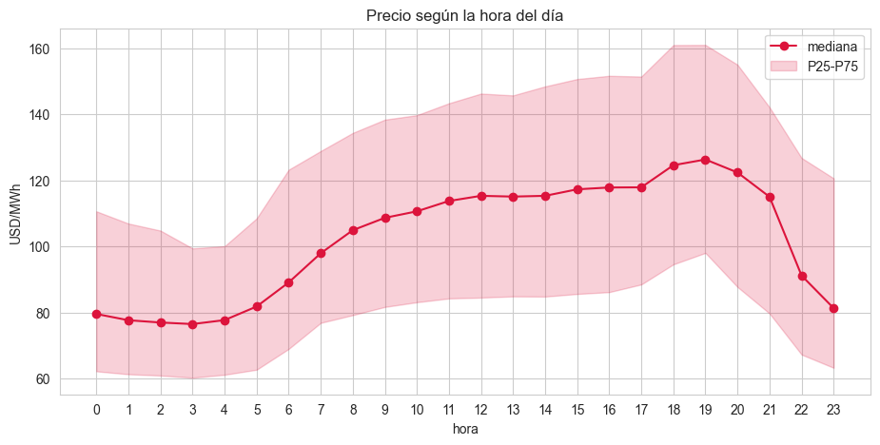
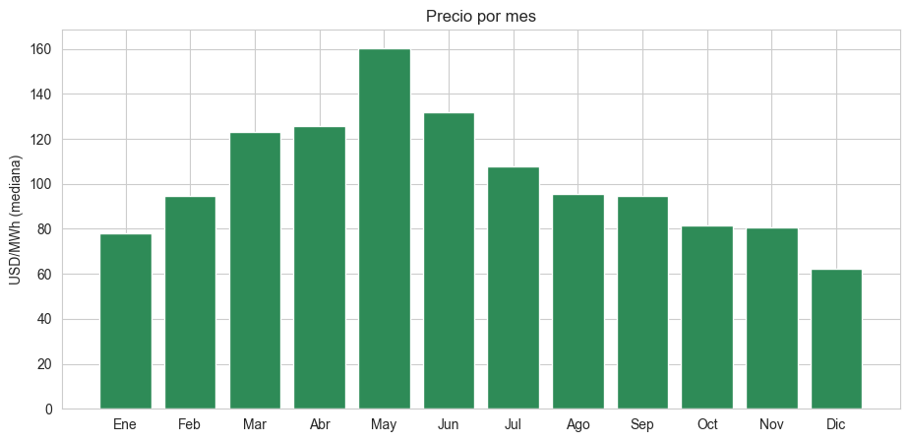
Patrones encontrados en el mercado
Horario más barato
Horario más caro
El mes mueve el precio
2 – 4 a.m.
6 – 8 p.m.
≈ 2×
Consumo mínimo de madrugada
Pico de demanda al anochecer
más que la hora, y casi 4× más que el día de la semana.

Slide 3

Variables construidas
Variables ciclicas
Estacion del año
Grupo de hora
Seno/coseno de hora y mes (hora_sin, hora_cos, mes_sin, mes_cos): capturan la periodicidad del precio.
grupo_hora (valle / intermedia / pico) por terciles de la mediana historica, calculado unicamente con datos de entrenamiento.
estación (seca/lluviosa), a partir del patrón mensual del EDA: precio más alto de marzo a junio por menor generacion hidroeléctrica.
Promedios historicos
Interaccion pico-finde
precio_tip_hora y precio_tip_mes_hora (mediana por hora y por mes-hora). Resultaron ser las variables con mayor peso en el modelo final.
pico_finde: marca horas de alta demanda (11h-21h) que ademas caen en fin de semana, donde el efecto pico se atenua.

Slide 4
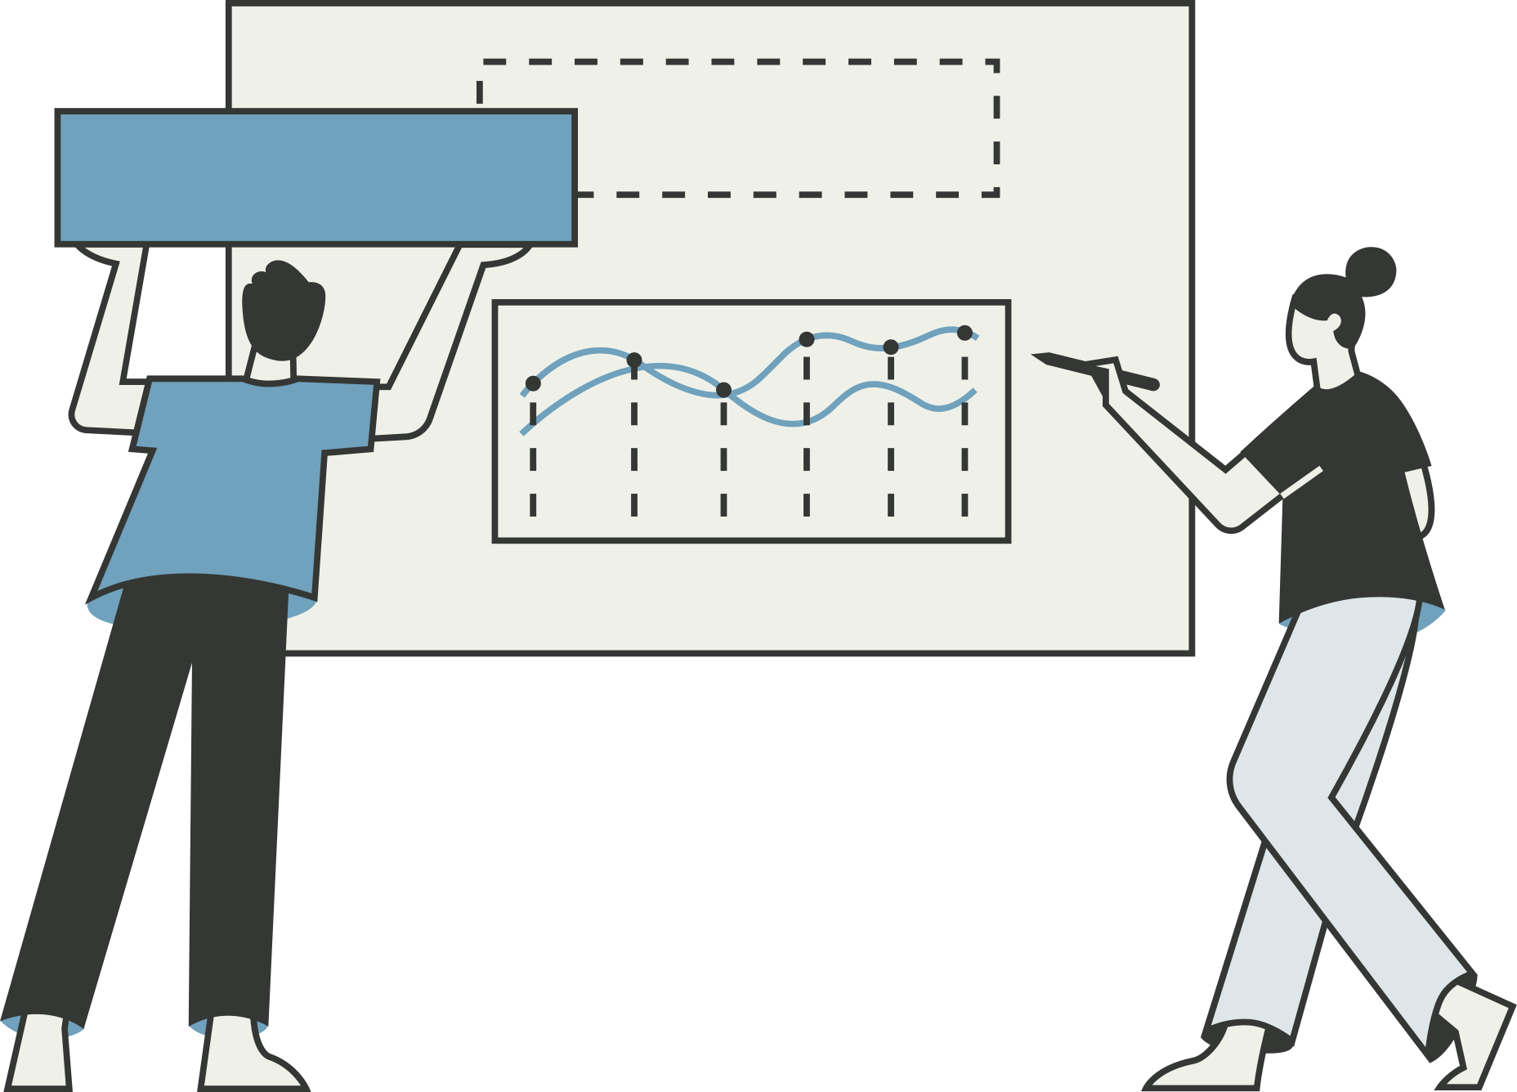
Modelos comparados.
Modelo | Hiperparámetro ganador | Descripción
Lineal |  | Regresión lineal múltiple de todas las variables
Polinomial | grado 2 | Interacciones entre variables
Ridge | alpha optimo | Regularización L2
Lasso | alpha optimo | Regularización L1
Polinomial + Ridge | grado 2 , alpha =1000 | No linealidad + regularización fuerte

Slide 5
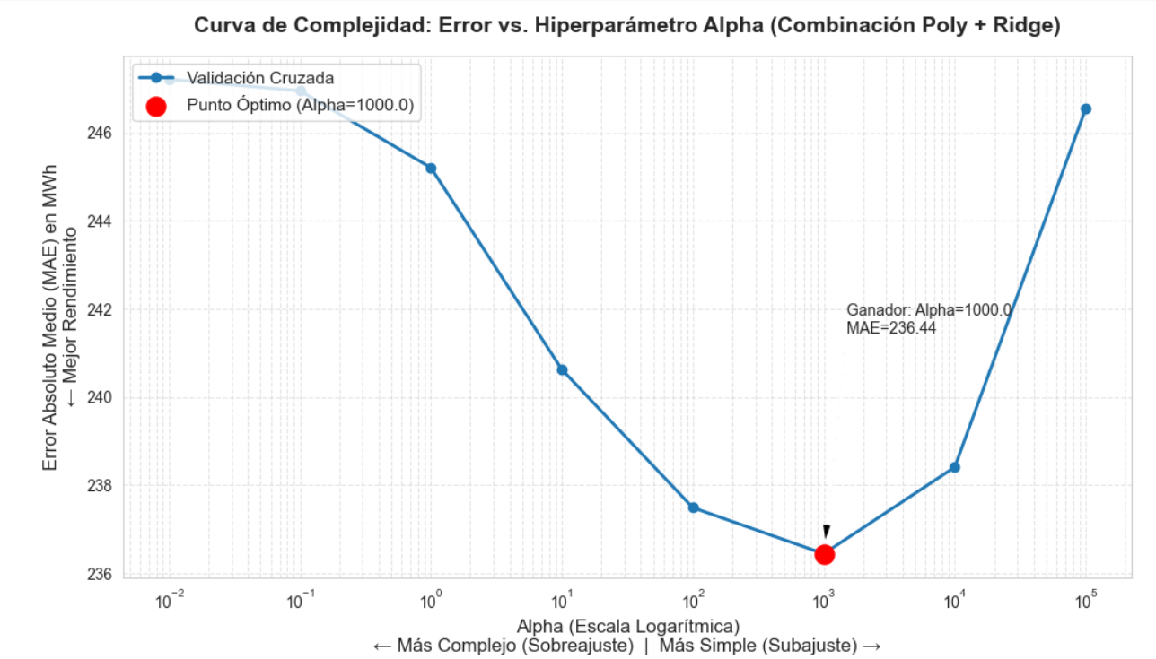
Modelo Seleccionado
Modelo ganador
Combinación de Polinomial Grado 2 + Ridge
El grado 2 polinomial captura interacciones complejas de energía.
Un alpha de 1000 para regularizar la explosión polinomial y reduce la varianza.

Slide 6
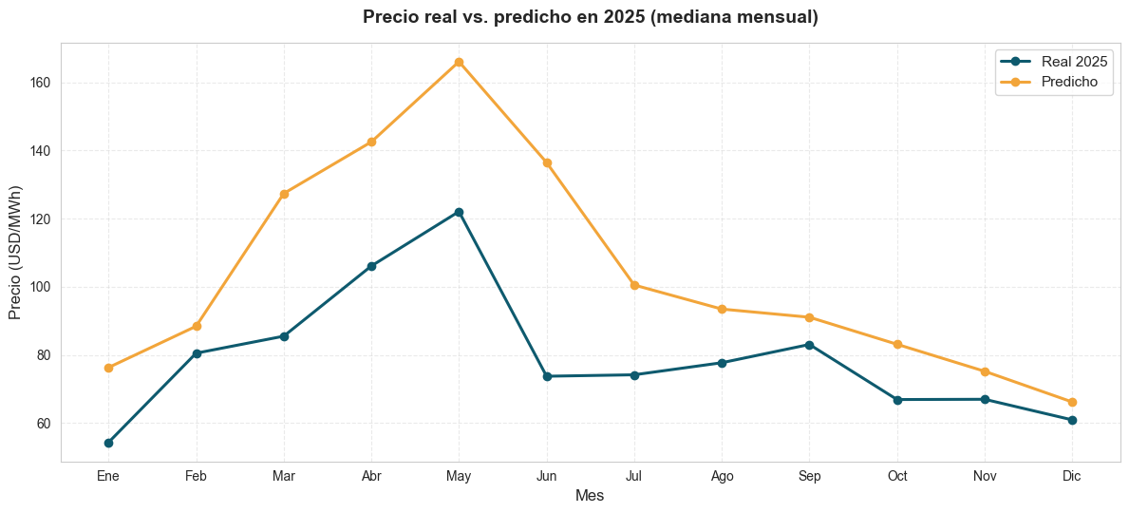
Resultados sobre 2025
38.4
MAE (USD/MWh)
Error promedio
25.6
Mediana del error
Época seca (mar–jun)
El modelo proyectó una época seca cara, como la de 2023–2024, pero en 2025 fue más barata y terminó sobreestimando.

Slide 7




Aprendizajes sobre el mercado electrico
El precio es muy estacional
Se repite mes a mes y hora a hora
Está atado a la hidrología del país, temporada seca cara, temporada de lluvias barata.
Esos patrones recurrentes explican bien el precio en condiciones normales.
Los picos no se anticipan con calendario
Faltan variables para decidir
Los eventos de escasez son raros y dependen de factores físicos, no de la fecha.
Demanda, nivel de embalses, disponibilidad de plantas y precio de combustibles.

Slide 8
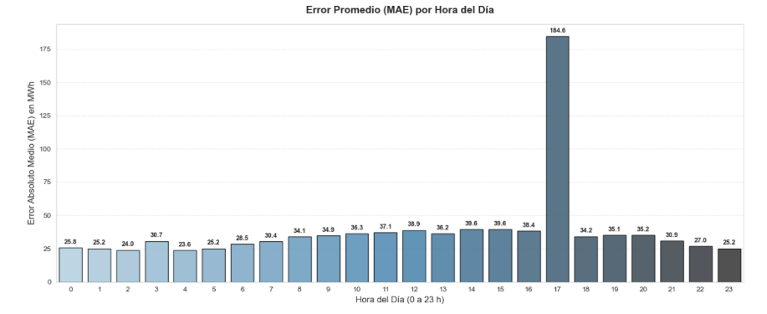
Limitaciones del modelo
Incapacidad de Predecir Picos de Precio
Vulnerabilidad en la Rampa de la Tarde (17:00 h)
Subestimación de Desplomes de Precio

